Slide 1
Radiologická fyzika a radiobiologie
3. přednáška

Slide 2
Částice
Elementární částice (nejdou dělit)
Kvarky
Leptony
Bosony

Slide 3
Částice - kvarky
Kvarky se dělí do 6 základních vůní.
Každý je jinak hmotný a mají různé části elementárního náboje.
Symbol | Vůně | Klidová hmotnost [MeV/c²] | Elektrický náboj [e]
d | dolů (down) | 3,5 – 6 | -1/3
u | nahoru (up) | 1,5 – 3,3 | 2/3
s | podivný (strange) | 92,4 | -1/3
c | půvabný (charm) | 1270 | 2/3
b | krásný (beauty) | 4200 | -1/3
t | Pravdivý (truth) | 174 980 | 2/3

Slide 4
Částice - kvarky
Kvarky podléhají všem interakcím.
Mají poločíselný spin (jsou fermiony).
Splňují Pauliho vylučovací princip.
Jsou základními stavebními prvky hadronů.
Baryony (obsahují 3 kvarky)
Proton (uud), neutron (udd)
Mezony (obsahují 1 kvark a 1 antikvark)
Mezon π⁺ (pion) $\left(\overline{u }d\right)$ nebo $(u\overline{d})$
Podrobněji

Slide 5
Částice - leptony
Známe 6 základních leptonů.
Částice | Značka | Klidová hmotnost [MeV/c²] | Elektrický náboj [e]
Elektron | e⁻ | 0,511 | -1
Mion | μ⁻ | 105,7 | -1
Tauon | τ⁻ | 1777 | -1
Neutrino elektronové | ν_{e} | < 0,000 002 | 0
Neutrino mionové | ν_{μ} | < 0, 170 | 0
Neutrino tauonové | ν_{τ} | < 18 | 0

Slide 6
Částice - leptony
Leptony podléhají pouze slabé a gravitační interakci (pokud mají náboj tak i elektromagnetické).
Mají poločíselný spin (jsou fermiony).
Není známá vnitřní struktura.
Splňují Pauliho vylučovací princip.

Slide 7
Částice - bosony
Bosony mají celočíselný spin (nemusí splňovat Pauliho vylučovací princip).
Patří zde částice zprostředkovávající interakce.
Ale i další
Částice | Značka | Klidová hmotnost [MeV/c²] | Elektrický náboj [e]
Foton | γ | 0 | 0
Gluon | g | 0 | 0
Boson W± | W± | 80 387 | ±1
Boson Z⁰ | Z⁰ | 91 187 | 0

Slide 8
Částice - bosony
Za určitých podmínek mohou i fermiony (poločíselný spin) přejít do stavu bosonů (celočíselný spin).
Mezony (1 kvark + 1 antikvark)
Atom ⁴He (2 p⁺, 2 n⁰ a 2 e⁻)
Elektron-elektronový pár
Podrobněji

Slide 9
Antičástice
Paul Dirac (1902-1984)
Formulace relativistické kvantově-mechanické rovnice popisující elektron.
V této rovnici předpovídá existenci antičástice (pozitronu).
Částice, která má stejnou hmotnost, ale opačný elektrický náboj.
V roce 1932 byl pozitron objeven.
$$\left(α_{0}m+\sum_{j=1}^{3}{α_{j}p_{j}}\right)Ψ\left(\vec{x},t\right)=i\frac{∂Ψ}{∂t}(\vec{x},t)$$
Notes:
Jen pro zajímavost vzhled Diracovi rovnice (stavbou připomíná Schrödingerovu rovnici, ještě aby ne, když z ní vychází, ale Hamiltnova funkce se uvažuje relativistická)

Slide 10
Antičástice
Je známo, že každý kvark i lepton mají své anti-protějšky a mohou tvořit antičástice.
Proton ($uud$) vs. antiproton ($\overline{uud}$)
Elektron ($e^{−}$) vs. pozitron ($e^{+}$)
Neutrino ($ν$) vs. antineutrino ($\overline{ν}$)

Slide 11
Antičástice
Setká-li se částice se svojí antičásticí, může dojít k anihilaci.
Při anihilaci se veškerá energie částic (jak kinetická, tak klidová $E=m_{0}c^{2}$) přemění do energie bosonů, které zprostředkovávají interakce (foton, W, Z).
Vzniklý produkt (boson) se může dále rozpadat v závislosti na celkové energii částice-antičástice.

Slide 12
Interakce
Základní interakce
Gravitační
Elektromagnetická
Slabá
Silná

Slide 13
Interakce
Gravitační
Nejslabší
Rozhodující pro velké vzdálenosti.
Pouze přitažlivá
Kvadraticky ubývá se vzdálenosti.
První popis I. Newton
$F_{g}=κ\frac{m_{1}m_{2}}{r^{2}}$ kde $κ={6,67.10}^{−11}{ m}^{3}kg^{−1}s^{−2}$
Lepší popis A. Einstein
Obecná teorie relativity říká, že hmota/energie zakřivuje časoprostor, což můžeme pozorovat jako gravitaci a změnu plynutí času.
Notes:
!!! Upozornit na silné závislosti na vzdálenosti (viz tabulka za x slaidů) a také na existenci nábojů!!!

Slide 14
Interakce
Elektromagnetická
Působí mezi elektricky nabitými částicemi.
Relativně silná i na velké vzdálenosti.
Přitažlivá i odpudivá dle náboje.
Kvadraticky ubývá se vzdálenosti.
Komplexnější popis J. C. Maxwell.
V mikrosvětě kvantová elektrodynamika.
Přenos energie zprostředkovávají fotony.
Popisuje i interakci záření s hmotou.
Podrobněji

Slide 15
Interakce
Slabá
Působí na leptony a kvarky.
Je 2. nejslabší a 10¹³-krát slabší než silná.
Je zprostředkovávána bosony W± a Z⁰ (mají nenulovou klidovou hmotnost).
Dosah je velmi omezen (max. 10⁻¹⁸ m).
Je odpovědná za β-rozpad.
Může se znázornit pomocí Feynmanových diagramů.

Slide 16
Interakce
Silná
Působí pouze mezi kvarky.
Je nejsilnější s dosahem kolem 10⁻¹⁵ m.
Je zodpovědná za soudržnost jader.
Je zprostředkována gluony.

Slide 17
Interakce
Srovnání síly a dosahu základních interakcí.
Interakce | Relativní velikost | Úbytek | Dosah [m]
Silná | 10³⁸ | $$r^{−7}$$ | 10⁻¹⁵
Elektromagnetická | 10³⁶ | $$r^{−2}$$ | $$∞$$
Slabá | 10²⁵ | $$r^{−5}−r^{−7}$$ | 10⁻¹⁸
Gravitační | 1 | $$r^{−2}$$ | $$∞$$
Elektromagnetická a slabá interakce se dají popsat jako projev jediné tzv. elektroslabé interakce.

Slide 18
Pauza

Slide 19
Teorie relativity
Speciální teorie relativity
Jde pouze o speciální případ, kdy můžeme zanedbat gravitační interakci. Ta je předmětem až obecné teorie relativity.
Zmíníme si pouze základní úvahy a vzorce plynoucí z STR, které se nám mohou v praxi hodit.

Slide 20
Teorie relativity
Všechny mechanické i elmag. děje dopadnou ve všech inerciálních soustavách stejně. Inerciální soustavy nejsou nijak privilegovány.
Pokud v soustavě nepůsobí žádná síla nebo je výslednice sil nulová, pak je těleso v klidu nebo se pohybuje rovnoměrně přímočaře. Tato soustava je inerciální.

Slide 21
Teorie relativity
Rychlost světla je ve všech inerciálních soustavách stejná.
Z těchto 2 principů lze odvodit několik základních vztahů:
S rostoucí rychlostí roste hmotnost.
$$m=γm_{0}$$
S rostoucí rychlostí plyne čas pomaleji.
$$t=γt_{0}$$
S rostoucí rychlostí se délka tělesa zmenšuje.
$$l=\frac{l_{0}}{γ}$$

Slide 22
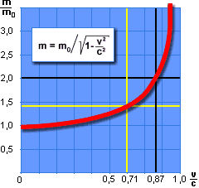
Teorie relativity
Relativistický γ-faktor $γ=\frac{1}{\sqrt{1−\frac{v^{2}}{c^{2}}}}$
Podrobněji objev mionu
Podrobněji relativita

Slide 23
Dualismus a vlnění
Harmonické kmitání je (obvykle) časová změna nějaké veličiny, která se pravidelně opakuje.
Kmitavý pohyb popisujeme:
Okamžitou výchylkou
Amplitudou výchylky
Frekvencí (periodou) kmitání
Fází kmitání

Slide 24
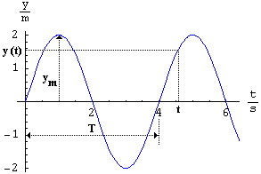
Dualismus a vlnění
$$y=y_{m}\sin{(ωt+φ)}$$

Slide 25
Dualismus a vlnění
Perioda (T) – doba za kterou dojde k 1 kmitu.
Frekvence (f) – převrácená hodnota periody $f=\frac{1}{T}$ jednotka $Hz=s^{−1}$.
Úhlová rychlost (ω) – velikost úhlu, který bod opíše za 1 s $\left(ω=2πf\right).$
Fáze kmitání (φ) – počáteční výchylka kmitání v radiánech.

Slide 26
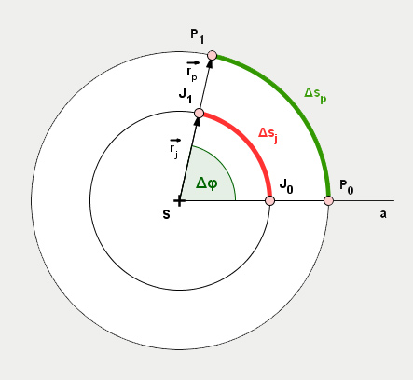
Dualismus a vlnění
Jak jednoznačně určit rychlost rotace?
Úhlová rychlost je řešení

Slide 27
Dualismus a vlnění
Vlnění můžeme popsat jako kmitání hmotného bodu, které se pohybuje prostorem.
$$y=y_{m}\sin\left(\frac{t}{T}−\frac{x}{λ}\right)$$

Slide 28
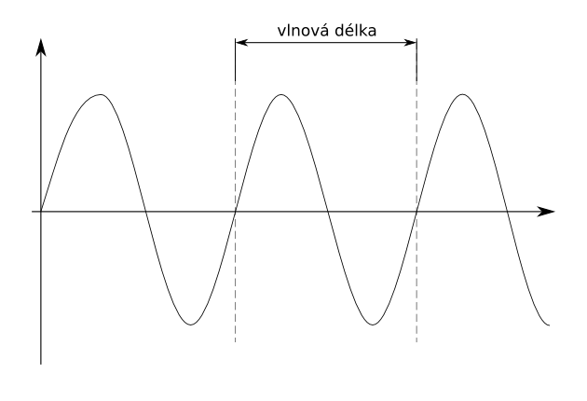
Dualismus a vlnění
Vlnová délka (λ) – Vzdálenost, kterou urazí vlnění při jednom kmitu (neboli za dobu jedné periody).
$λ=vT=\frac{v}{f}=\frac{2πv}{ω}$

Slide 29
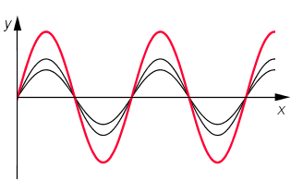
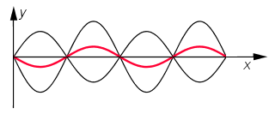
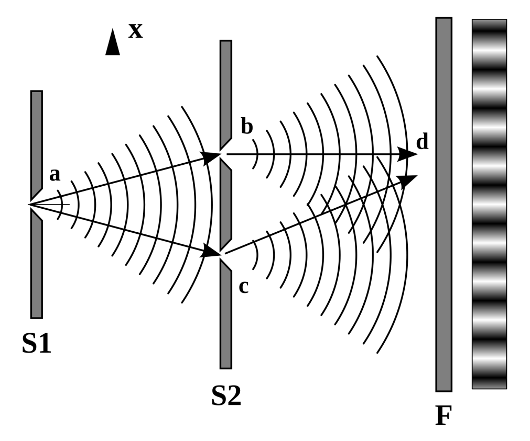
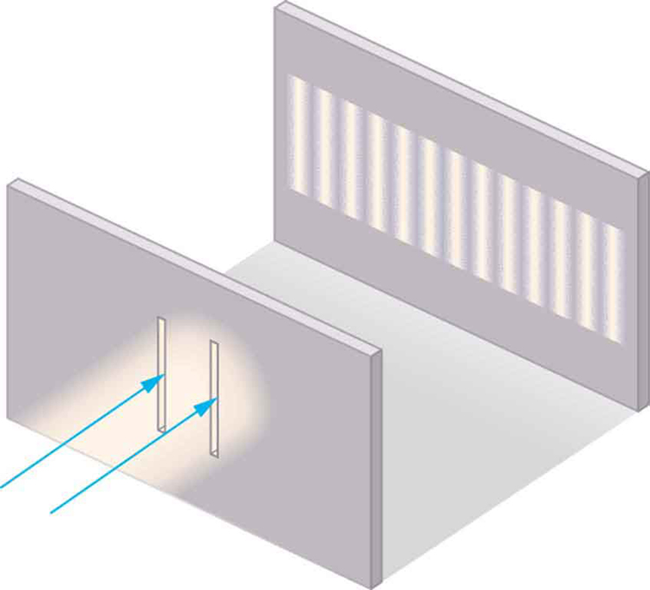
Dualismus a vlnění
Interference vlnění

Slide 30
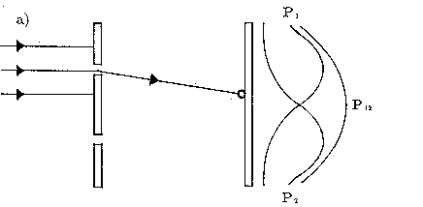
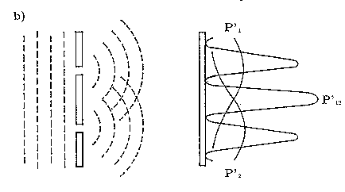
Dualismus a vlnění
Co když totéž provedeme s částicemi?

Slide 31
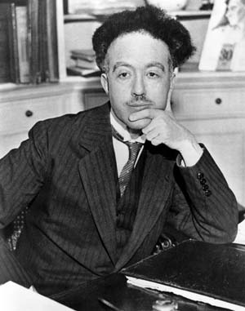
Dualismus a vlnění
Louis de Broglie (1924)
Částice může mít za určitých podmínek vlnový charakter a naopak.
Pro částici i vlnu jde určit vlnová délka.
$$λ=\frac{h}{p}$$
h – Planckova kons.

Slide 32
Zákony zachování
Ve světě fyziky existuje celá řada zákonů zachování.
Je důležité vědět, kdy který platí a jak jej použít. Pak jdou fyzikální problémy jednodušeji vyřešit a interpretovat.
Zmíníme si zde jen pár z následujících
Zachování energie, hybnosti, el. náboje, momentu hybnosti, baryonového čísla, leptonového čísla, barevného náboje, symetrie…

Slide 33
Zákony zachování
Zákon zachování energie
Nejznámější a nejjednodušší je zachování mechanické energie, kdy zůstává zachován součet potenciální a kinetické energie systému.
$$E_{k}+E_{p}=konst.$$
Ale tento zákon platí i obecně pro libovolný druh energie.

Slide 34
Zákony zachování
Zákon zachování hybnosti (ZZH)
Celková hybnost izolované soustavy se nemění.
Při práci se ZZH si musíme uvědomit, že hybnost je vektorová veličina a podle toho upravovat výpočty.
$$∆\vec{p}=0$$

Slide 35
Zákony zachování
Zákon zachování momentu hybnosti.
Moment hybnosti ($\vec{L}=\vec{r}×\vec{p}$)
Popisuje rotační pohyb tělesa.
Notes:
Popsat co to je, ale hlubší popis bude i na 7. přednášce (MRI)

Slide 36
Zákony zachování
Zákon zachování momentu hybnosti
Celkový moment hybnosti izolované soustavy se nemění.
Jedná se o analogii zachování hybnosti, avšak pro rotační pohyb.
Je-li výsledný moment vnějších sil působících na danou soustavu nulový, pak se celkový moment hybnosti zachovává vzhledem k danému bodu.
$$\frac{d\vec{L}}{dt}=0$$

Slide 37
Zákony zachování
Zákon zachování el. náboje
Celkové množství náboje v elektricky izolované soustavě zůstává konstantní.
Elektrický náboj nelze vytvořit ani zničit, ale pouze přemístit.
$$\frac{dQ}{dt}=0$$

Slide 38
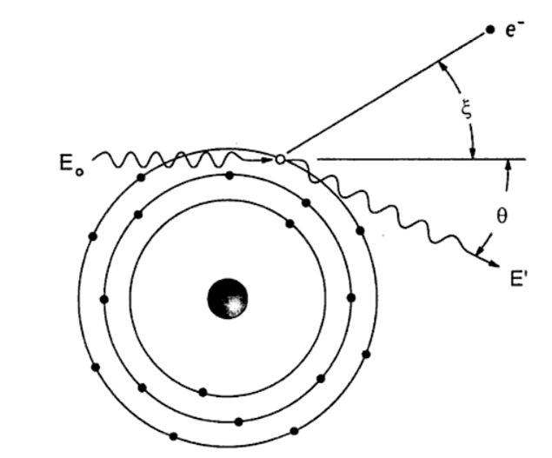
Comptonův jev
Dopadající foton, může interagovat s elektronem z vnější vrstvy atomového obalu, který je slaběji vázán.
V takovémto případě může dojít k uvolněné elektronu z obalu a k rozptylu fotonu, který změní svou vlnovou délku.

Slide 39
Comptonův jev
Tento jev hraje důležitou roli při interakci RTG s látkou (při ozařování pacienta).
Také se jedná o hezkou demonstraci zákona zachování energie a hybnosti, proto si tento jev podrobněji představíme na cvičení.

Slide 40
Fotoelektrický jev
Při dopadu záření o vhodné vlnové délce na materiál (většinou kovy), dochází k uvolňování (emisi) elektronů.
Podle typu emise rozlišujeme 2 druhy:
Vnější, kdy elektrony opouštějí materiál.
Vnitřní, kdy elektrony zůstávají v materiálu jako vodivostní elektrony.

Slide 41
Fotoelektrický jev
Na přelomu 19. a 20. století bylo experimentálně dokázáno, že kinetická energie elektronů vyražených z materiálu je úměrná frekvenci použitého záření (nikoliv jeho intenzitě).
Zvyšování intenzity přináší zvýšení počtu emitovaných elektronů, ale nikoliv změnu jejich kinetické energie.
Toto chování nebyla tehdejší fyzika schopna objasnit.

Slide 42
Fotoelektrický jev
Roku 1905 tento jev matematicky popsal A. Einstein.
Využil nově vznikající kvantové fyziky.
Energie světla je předávána látce po kvantech (jehož energie je úměrná frekvenci záření).
Aby byl elektron uvolněn z el. obalu, musí mu být dodána dostatečné energie, která se říká výstupní práce.

Slide 43
Fotoelektrický jev
Z toho plyne, že musí existovat prahová frekvence, kdy při nižších hodnotách k emisi elektronů nedojde a při větších hodnotách se kinetická energie elektronu zvyšuje.
$$E_{K}=E_{světla}−W_{výs}=ħω−ħω_{prahová}$$

Slide 44
Shrnutí
Máme perfektní přehled o jednotlivých subatomárních částicích, jejich specifik.
Víme co je antičástice.
Jsme schopni vysvětlit a důkladně popsat 4 základní typy interakcí, jejich projevy a specifika.

Slide 45
Shrnutí
Máme představu o tom, o čem pojednává speciální teorie relativity, co je relativistický γ-faktor a jak se teorie relativity projevuje.
Jsme schopni perfektně vysvětlit pojem dualismus jeho podstatu demonstrovat na dvoj-štěrbinovém experimentu.

Slide 46
Shrnutí
Víme jaké zákony zachování existují, víme kde se uplatňují a umíme je vysvětlit.
Známe princip Comptonova jevu, jeho vznik umíme popsat na základě zákonů zachování a víme, jak se projevuje.
Umíme vysvětlit fotoelektrické jevy a popsat je slovně i matematicky.

Slide 47
Konec

Slide 48
Dodatky 1
Kvarky se dělí do 6 základních vůní.
Symbol | Vůně | Klidová hmotnost [MeV/c²] | Elektrický náboj [e] | Projekce Izospinu | Podivnost | Půvab | Krása | Pravda
d | dolů (down) | 3,5 – 6 | -1/3 | -1/2 | 0 | 0 | 0 | 0
u | nahoru (up) | 1,5 – 3,3 | 2/3 | 1/2 | 0 | 0 | 0 | 0
s | podivný (strange) | 92,4 | -1/3 | 0 | −1 | 0 | 0 | 0
c | půvabný (charm) | 1270 | 2/3 | 0 | 0 | +1 | 0 | 0
b | krásný (beauty) | 4200 | -1/3 | 0 | 0 | 0 | −1 | 0
t | Pravdivý (truth) | 174 980 | 2/3 | 0 | 0 | 0 | 0 | +1
zpět

Slide 49
Dodatky 1
Kvarky mají několik kvantových čísel.
Podivnost, půvab, el. Náboj, barevný náboj, baryonové číslo atp…
Barevný náboj je reprezentován 3 barvami (červená, zelená, modrá).
Mají tendenci interagovat do „bezbarvého“ stavu (červená, modrá a zelená dají dohromady bezbarvost).
Kvark a antikvark se stejnou barvou dají také bezbarvý stav.
Nemohou existovat samostatně.
Konec 1. dodatku
zpět

Slide 50
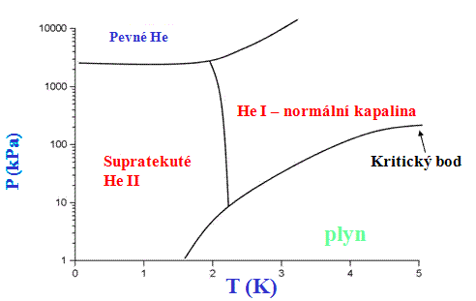
Dodatky 2
Helium se může nacházet ve 2 různých stavech tekutosti tzv. Helium I a II.
zpět

Slide 51
Dodatky 2
Helium I se chová jako běžné tekutiny.
Helium II vykazuje anomální vlastnosti.
Nemá téměř žádné vnitřní tření (viskozitu).
Má největší tepelnou vodivost ze všech známých látek, což má za následek stejnou teplotu v libovolném místě kapaliny.
Díky téměř nulové viskozitě dochází ke kapilárnímu jevu, kdy supratekuté hélium „šplhá“ po stěnách nádoby.
zpět

Slide 52
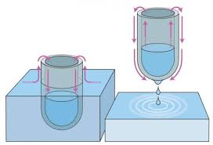
Dodatky 2
Atomy helia se v tomto stavu začnou chovat jako bosony (ignorují Pauliho vylučovací princip) a mohou se nacházet ve stejném stavu (mít všechna kvantová čísla stejná), což má za následek supratekutý stav: možno si „vygooglit“: superfluid helium.
Konec 2. dodatku
zpět

Slide 53
Dodatky 3
Objev mionu:
V roce 1936, při studiu kosmického záření, byla objevena částice, která se v magnetickém poli stáčí ostřeji než proton, ale ne tak ostře jako elektron a má záporný elementární náboj.
Z toho lze usuzovat, že se její hmotnost nachází někde mezi protonem a elektronem.
zpět

Slide 54
Dodatky 3
Později byla stanovena střední doba života přibližně na 2,2 . 10⁻⁶ s.
Pokud by tato částice letěla rychlostí světla, tak by za svůj „život“ stihla urazit střední dráhu rovnu.
$$s=ct={3.10}^{8} {2,2.10}^{−6}=660 m$$
Jenže miony vznikají ve výškách řádově několika desítek kilometrů nad povrchem, takže by neměly dopadnout na povrch.
zpět

Slide 55
Dodatky 3
Střední doba života se měří vůči inerciální vztažné soustavě (pozorovatel i částice jsou vůči sobě v klidu nebo rovnoměrném přímočarém pohybu).
Mion ovšem letí rychlostí blízkou rychlosti světla, proto se musí uplatnit zákony speciální teorie relativity.
zpět

Slide 56
Dodatky 3
Dochází k dilataci času, takže mionu plyne čas pomaleji než pozorovateli na povrchu a jeho střední doba života se nám jeví být delší, než pokud je v klidu.
Proto je možné jej detekovat.
Potvrzení STR.
Konec 3. dodatku
zpět

Slide 57
Dodatky 4
Teorie relativity byla ve své době velmi kontroverzní a obtížně prokazatelná. I to mohlo sehrát roli při udílení Nobelovy ceny, kterou Einstein získal za vysvětlení fotoelektrického jevu, nikoliv za teorii relativity. Její platnost byla několikrát potvrzena a nebyla doposud vyvrácena.
zpět

Slide 58
Dodatky 4
Skutečnost, že planety obíhají okolo Slunce po eliptických drahách, formuloval již J. Kepler ve svých zákonech v 17. století.
Tyto zákony platí vcelku přesně. Ovšem u Merkuru byly pozorovány zajímavé skutečnosti.
zpět

Slide 59
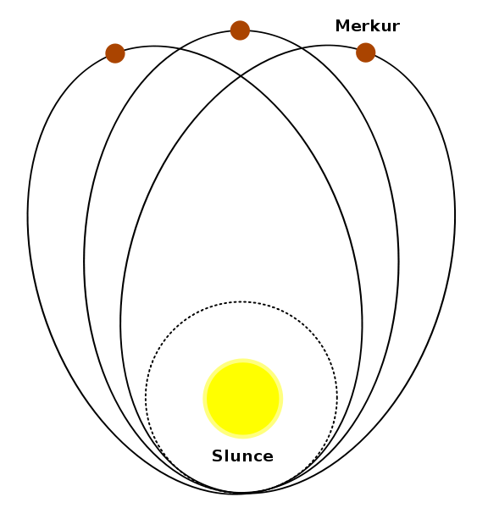
Dodatky 4
Pouze dráha Merkuru se pozvolně mění (dochází k stáčení perihelia) s rychlostí cca 43 obloukových vteřin za století. Tento jev vysvětlila až obecná teorie relativity (OTR).
Merkur je tak blízko Slunci, že se zakřivení časoprostoru projevuje víc než u ostatních planet.
zpět

Slide 60
Dodatky 4
Silné gravitační pole dokáže ohýbat dráhu elektromagnetického vlnění (světla). Tomuto jevu se říká gravitační čočka.
Tento jev nastává, pokud se mezi pozorovatelem a objektem nachází velmi hmotný objekt (černá díra, galaxie, kvasary).
zpět

Slide 61
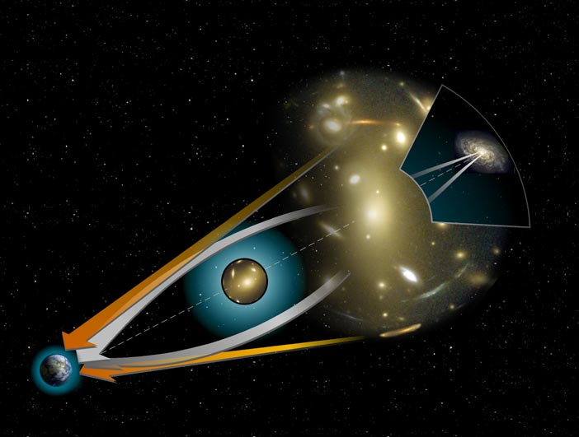
Dodatky 4
zpět

Slide 62
Dodatky 4
Dalším pokusem o ověření platnosti OTR byl Shapirův experiment. Byla měřena doba letu radiových vln, které se odrážely od Venuše. Tyto vlny procházely v těsné blízkosti Slunce a z důsledku pomalejšího plynutí času v blízkosti tak hmotného tělesa mělo dojít ke zpoždění cca 200 μs. Tento čas byl skutečně naměřen.
Konec 4. dodatku.
zpět

Slide 63
Dodatky 5
Maxwellovy rovnice (1865)
Konec 5. dodatku.
Integrální tvar | Diferenciální tvar
$$\oint_{c}{\vec{H}.d\vec{l}=I+\frac{dΨ}{dt}}$$ | $$∇×\vec{H}=\vec{j}+\frac{∂\vec{D}}{∂ t}$$
$$\oint_{c}{\vec{E}.d\vec{l}=−\frac{dΦ}{dt}}$$ | $$∇×\vec{E}=−\frac{∂\vec{B}}{∂ t}$$
$$\oint_{S}{\vec{D}.d\vec{S}=Q}$$ | $$∇.\vec{D}=ρ$$
$$\oint_{S}{\vec{B}.d\vec{S}=0}$$ | $∇.\vec{B}=$0
zpět
Notes:
Slouží pouze jako ukázka, že se celý klasický elektromagnetismus dá popsat 4 krátkými a „jednoduchými“ rovnicemi. (Žádná rovnice přes 6 řádků)
Rovnice představuje zobecněný Ampérův zákon celkového proudu
Rovnice představuje Faradayův zákon elektromagnetické indukce
Rovnice představuje Gaussův zákon elektrostatiky (vztah mezi elektrickým nábojem a tokem intenzity elektrického pole)
Rovnice popisuje fakt, že neexistují magnetické monopóly (Zákon spojitosti indukčního toku)

Slide 64
Děkuji za pozornost Konec 3. přednášky Prezentace vznikla v rámci projektu fondu rozvoje MU 1515/2014

